Slide 1
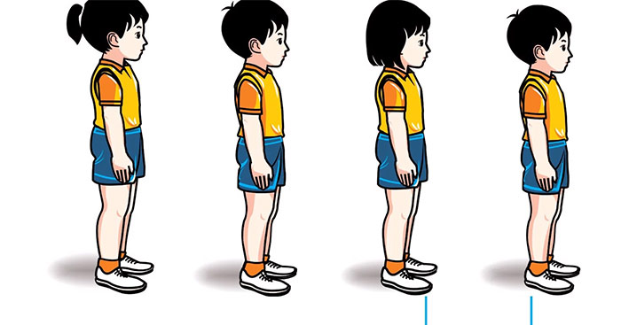
ỦY BAN NHÂN DÂN QUẬN LONG BIÊN
THỂ DỤC LỚP 1
CHỦ ĐỀ 1: ĐỘI HÌNH ĐỘI NGŨ
Bài 1: TƯ THẾ ĐỨNG NGHIÊM, ĐỨNG NGHỈ, TẬP HỢP HÀNG DỌC, DÓNG HÀNG, ĐIỂM SỐ
(Tiết 1)

Slide 2
MỤC TIÊU BÀI HỌC
Phẩm chất
- Đoàn kết, nghiêm túc, tích cực tập luyện trong hoạt động tập thể.
- Tích cực tham gia các trò chơi vận động, có trách nhiệm trong khi chơi trò chơi và hình thành thói quen tập luyện TDTT.
Năng lực đặc thù
- Biết thực hiện vệ sinh sân tập, thực hiện vệ sinh cá nhân để đảm bảo an toàn trong tập luyện.
- Biết khẩu lệnh và cách thực tư thế đứng nghiêm, đứng nghỉ.
- Biết cách chơi và tham gia vào trò chơi “Số chẵn số lẻ” tương đối chủ động.
Năng lực chung
- Tự xem trước các khẩu lệnh, cách thực hiện tư thế đứng nghiêm, đứng nghỉ trong sách giáo khoa.
- Biết phân công hợp tác trong nhóm để thực hiện các động tác và trò chơi.

Slide 3



NỘI DUNG BÀI HỌC
MỞ ĐẦU
KIẾN THỨC MỚI
LUYỆN TẬP
VẬN DỤNG

Slide 4

MỞ ĐẦU
KHỞI ĐỘNG
+ VIDEO KHỞI ĐỘNG

Slide 5

MỞ ĐẦU
CHƠI TRÒ CHƠI “LỘN CẦU VỒNG”

Slide 6

KIẾN THỨC MỚI

Slide 7


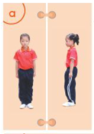
LUYỆN TẬP
Đứng nghiêm
Đứng nghỉ

Slide 8
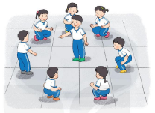
CHƠI TRÒ CHƠI “SỐ CHẴN SỐ LẺ”

Slide 9

THẢ LỎNG
+ VIDEO THẢ LỎNG THEO NHẠC

Slide 10


VẬN DỤNG
TRÌNH BÀY TƯ THẾ ĐỨNG NGHỈ, NGHIÊM!

Slide 11
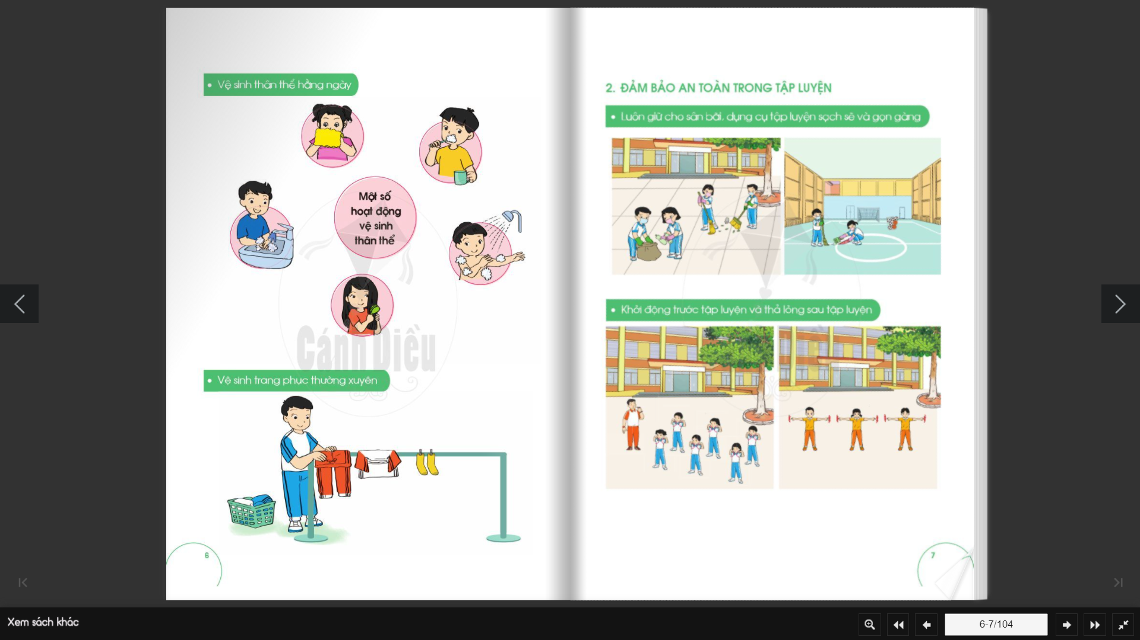
Ghi nhớ khẩu lệnh, cách thực hiện tư thế đứng nghiêm, nghỉ.
Vệ sinh sân tập, thực hiện vệ sinh cá nhân để đảm bảo an toàn trong tập luyện.
DẶN DÒ

